Slide 1
TENTATIVEs D’EPUISEMENT D’UNLIEU
FORMATION CONTINUE « ENSEIGNANTS.es AU MCBA », mai 2019

Slide 2
SILENCE
Bruit constant comme du vent, qui rend cette pièce apaisante
L’air qui donne des frissons
Tout le monde écrit, observe et ressent ce lieu
Puits de lumière succincts, mais suffisant pour qu’on s’y sente bien
Couleur du sol agréable et au touché également

Slide 3
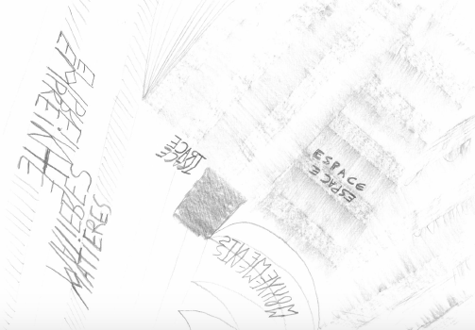
ESPACE TRACE EMPREINTE MOUVEMENT

Slide 4
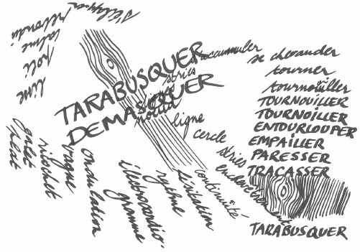
TARABUSQUER DÉMASQUER
s’accumuler stries lignes nœud ligne cercle stries enchevêtrement continuité hésitation rythme électrocardiogramme ondulation vague ricochet galet plat lisse poli calme rebondi s’échapper se chevaucher tourner tournouiller tournouiller tournoiller entourlouper empailler paresser tracasser tarabusquer

Slide 5
GRANDEUR
Grandeur, lumière poudrée, puits de lumière inclinés, ombres portées, carrés de lumière sur les vitres, tubes néons en soutien de la lumière naturelle, triangles de lumière sur les murs, comme des projecteurs, détecteurs de quoi, de mouvement, de chaleur, d’humidité. Sortie de secours, une tache verte incongrue. Immenses portes d’un monte-charge imposant. Porte entrouverte vers un ailleurs mystérieux. Commandes techniques. Murs peints déjà marqués par des chaussures et des sacs d’anciens visiteurs. Au sol, du bois, du chêne. Doux et lumineux. Et des cotillons, vestiges de festivités passées. Un ou deux oubliés. Et nous qui écrivons.

Slide 6
L’HEURE BLEUE
Des carrés qui ne sont plus des carrés
Des lignes qui plongent sur moi et sous moi
Des lignes mécaniques. Des lignes angulaires
Un œil qui m’observe. Il a l’air idiot.
Comme les spots qui sont trop ronds pour toutes ces lignes.
Des traces de doigts sur une surface métallique
Qui pourrait m’engloutir toute crue.
Un retable ? Une bouche qui aspire et fait taire les œuvres au sous-sol.
Est-ce qu’elles pourraient aller de l’autre côté ? Sous la terre ?
Sous la surface lisse et polie du monde ?
Il y a quelque chose de bleu ici.
L’heure bleue y serait-elle pour quelque chose ?

Slide 7
GRANDE SALLE D’EXPOSITION-Musée de LAUSANNE
Enorme espace blanc et brun. Silencieux et nu.
77 puits de lumières qui sont disposés comme des écrans de télévision projetant l’état du ciel.
Un champ de lames de parquet qui donne l’impression d’une étendue de parcelles vues du ciel (plaine de l’Alberta)
Les 3 portes sont de tailles différentes. En s’approchant d’elles, on a l’impression d’être un nain ou un géant (clin d’œil au projet suisse de la Mostra d’architecture à Venise 2018).
La grille d’aération est une frontière vue du ciel entre des champs de céréales et d’autres champs de céréales.
Le parquet

Slide 8
Inventaire d’une salle vide
2 portes de secours
1 monte-charge, pouvant être caché par des portes blanches
Sol en parquet beige
Plafond avec 77 caissons rectangulaires à la base, sommet en pente avec vitre translucide laissant passer la lumière mais ne permettant pas de voir précisément le ciel
Espace rempli d’un bourdonnement dont la régularité est brisée par le bruit de trains arrivant ou quittant la gare
Murs blancs, paraissant d’autant plus grands qu’ils sont vierges de toute œuvre.

Slide 9
L’esPACE d’UN INSTANT
J’entends quelques bruits de crayon étouffé. Je suis au centre d’une salle faite d’un parquet clair. Je me perds dans les dessins du bois, des ondes, des yeux, des lignes vivantes et grandissantes.
Quel âge avait l’arbre de la planche sur laquelle je suis assise ? Plus vieux que moi ? Et d’où vient-il ? D’une forêt du Nord ? Par où a-t-il voyagé ? Quel pays a-t-il traversé ? Par bateau ?
Cet arbre doit avoir un nom… un hêtre ? Je suis incapable de reconnaître du bois.
Je regarde autour de moi : la magie opère, 10 personnes installées, couchées ou assises, jettent un œil autour d’elles ou prennent une photo. Sonnerie. J’ai perdu la notion du temps l’espace d’un instant

Slide 10
L’ODEUR DU NEUF
L’odeur du neuf un mélange de plastique, de vernis, de bois poncé.
L’air frais presque froid qui pique le nez. La texture lisse des murs blancs avec quelques instruments de contrôle de températures « NE PAS TOUCHER » seule œuvre au mur pour l’instant, l’ascenseur aux portes métalliques multiples et cachées par deux grands battants ouverts.
Petitesse de son corps, conscience de son corps dans l’espace ******.
Comme un espace qui inspire à la fois au silence et à la méditation, qu’à la course, au chant, au cri et à la danse.
Le sol, touche chaleureuse avec sa couleur beige et les nervures du bois qui sont apparentes et rythment au sol la traversée de l’espace.
Tous les sons sont amplifiés par le vide. Ça résonne et il y a ce souffle sourd que l’on entend comme quelque chose de lointain, comme le bruit du va et vient de l’eau sur la plage quand l’océan est calme.
Au sol quelques poussières aussi, quelques cheveux, mèches de cheveux, quelques scotchs, bouts d’adhésifs argentés ou noirs. Et le plafond…
Et le ciel…

Slide 11
UN COTILLON
Un cotillon :
Une relique de la performance de ******. Le souvenir du bruit des explosions.
Des nœuds, des stries, ceux du bois.
Des traces trouvées ****** sur le sol.
Il y a eu du monde ici.
Des portes… toutes ouvertes. Et pourtant on ne voit rien au-delà de la salle.
Ce souffle constant, un bruit de fond assez présent… je me demande s’il vient du bâtiment, ou si c’est le bruit ****** j’ai à l’intérieur de moi.
Des murs vides
Une sonnerie, la voix de Nicole, le frottement des vêtements et des feuilles sur le sol qui résonnent.

Slide 12
5 MINUTES
5 minutes…
J’observe le vide et réalise qu’il n’y a pas tant de vide que cela.
Au contraire, il y a …
Au sol, des traces d’une fête peut-être… ça brille, ça ressemble à des confettis. J’imagine alors la foule qui s’y trouvait. Réunis pour une même intention… vivre un moment d’émotion sûrement.
Un plafond, rempli de fenêtres, de lumière qui entre… et de lumière artificielle aussi
Des portes… qui invitent à entrer, sortir, découvrir, oser guigner, imaginer des futures œuvres
Des grilles au sol, élégantes… qui font penser à des lignes d’écriture dans un cahier d’écolier… qui vont être le terrain d’apprentissage aussi… apprentissage de cutlure
Du bruit… une ventilation peut-être…

